Slide 1
108學年度科技校院繁星計畫 聯合推薦甄選入學招生
網路作業系統說明會
主辦單位：技專校院招生委員會聯合會
108年2月15日

Slide 2
簡報大綱
壹、重大變革
貳、招生作業流程
參、網路作業系統
肆、意見交流

Slide 3
壹、重大變革
自108學年度起科技校院繁星計畫聯合推薦甄選入學錄取生，無論放棄與否，一概不得參加當學年度四技二專甄選入學。
各高級職業學校可推薦人數由12人增加至15人。

Slide 4
貳、招生作業流程-整體作業流程
招生簡章公告及下載
107年11月29日（星期四）10：00起請上網自行下載，網址https://www.jctv.ntut.edu.tw/star/。
各高級職業學校公告並上傳
校內遴選辦法
107年11月30日（星期五）10：00起至108年1月10日（星期四）17：00止請上傳校內遴選辦法及公告網址。
登錄被推薦考生之基本資料
考生就讀學校須於108年2月21日（星期四）10:00起至108年3月5日（星期二）17:00止，上網登錄被推薦考生之基本資料，並同時上傳該校其他相關學生之成績資料。
1.網路報名時間：考生於108年3月6日（星期三）10：00起至108年3月13日（星期三）17：00止，完成網路報名。
2.考生就讀學校於108年3月14日（星期四）前統一收齊考生報名表件，以快遞或限時掛號寄至「108學年度科技校院繁星計畫聯合推薦甄選委員會」。
網路報名及郵寄表件
1.108年4月2日（星期二）10：00起本委員會提供網路查詢報名資格與比序成績審查結果。
2.報名資格不符名單於108年4月2日（星期二）12：00前傳真通知各考生就讀學校。
3.複查截止時間為108年4月3日（星期三）12：00前。
網路查詢報名資格、
比序成績審查結果及複查
網路查詢排名及排名複查
1.108年4月9日（星期二）10：00起本委員會提供網路查詢排名。
2.排名複查截止時間為108年4月10日（星期三）12：00前。
網路選填登記就讀志願序
網路登記時間：108年4月12日（星期五）1:00起至108年4月16日（星期二）17:00止。
錄取公告
網路公告錄取名單時間：108年4月24日（星期三）10：00起。
分發結果複查
分發結果複查截止時間：108年4月25日（星期四）12：00前。
聲明放棄錄取資格
聲明放棄錄取資格截止時間：108年5月7日（星期二）12：00前。

Slide 5
貳、招生作業流程-推薦資格(1/2)
上傳登錄資料
網路報名
資格審查
排名查詢
網路登記志願
分發結果公告
應屆 畢業生 | 各高職學校107學年度應屆畢業生。 綜合高中修畢專門學程科目25學分以上。
學業成績 前30%以內 | 在校學業成績排名在各科（組）、學程前30%以內。（非該推薦生所屬群前30%，請特別注意!） 採計至畢業前一學期之各學期學業成績平均。
全程就讀 同一學校 | 含同一學校不同學制間之轉換。 係指學生高一、高二及高三全程學籍均於國內同一學校或全程實際就讀同一學校之事實（以高三下學期學籍學校為推薦學校），其在校學業成績表現及基本學科表現，均經校內推薦機制相關會議審議與所有在校畢業生一致者，並於相關會議決議其為該校推薦生。
5

Slide 6
貳、招生作業流程-推薦資格(2/2)
上傳登錄資料
網路報名
資格審查
排名查詢
網路登記志願
分發結果公告
可推薦人數 | 各高職學校至多可推薦15名考生。
推薦順序 作用 | 各高職學校須提供被推薦考生之不同推薦順序，作為同一高職學校考生之比序排名名次（含同名次參酌）相同，於前三輪取單一高職1位考生分發及第四輪分發錄取同一科技校院之優先順序。
甄選方式 | 以規定比序項目之比序排名、各校系（組）、學程招生名額、考生所選填登記就讀志願序及各高職學校推薦順序，進行四輪分發錄取作業。

Slide 7
貳、招生作業流程-
上傳推薦學生所屬群名次表 (機械群學生群名次表範例)
序號 | 學號 | 學生 姓名 | 群別代碼 | 學制代碼 | 科(組)、學程名稱 | 班級 名稱 | 學業平均成績科(組)、學程名次 | 學業平均成績 群名次 | 專業及實習科目平均成績 群名次 | 英文 平均成績 群名次 | 國文 平均成績 群名次 | 數學 平均成績 群名次
1 | 97854321 | 周生 | 01 | 2 | 製圖學程 | 三孝 | 1 | 5 | 5 | 6 | 8 | 15
2 | 97666321 | 朱生 | 01 | 1 | 模具科 | 三忠 | 1 | 16 | 12 | 8 | 5 | 22
3 |  |  |  |  | … | … | … | …
4 |  |  |  |  | … | … | … | …
5 |  |  |  |  | … | … | … | …
6 |  |  |  |  | … | … | … | …
7 |  |  |  |  | … | … | … | …
8 |  |  |  |  | … | … | … | …
9 |  |  |  |  | … | … | … | …
10 | 97654321 | 張生 | 01 | 1 | 機械科 | 三甲 | 2 | 2 | 2 | 1 | 3 | 2
11 | 97654322 | 林生 | 01 | 1 | 機械科 | 三甲 | 1 | 1 | 1 | 3 | 1 | 1
12 |  |  |  |  | … | … | … | …
13 |  |  |  |  | … | … | … | …
… | … | … | … | … | … | … | … | … | … | … | … | …
… | … | … | … | … | … | … | … | … | … | … | … | …
28 |  |  |  |  | … | … | … | …
29 |  |  |  |  | … | … | … | …
30 |  |  |  |  | … | … | … | …
31 |  |  |  |  | … | … |  | …
32 | 97888999 | 陳生 | 01 | 3 | 板金科 | 三金 | 1 | 25 | 18 | 21 | 15 | 13
依被推薦考生之就讀科（組）、學程歸屬群別，上傳該群別之所有應屆畢業生之群名次表（檔） ，每一群別以對應之群別代碼為其檔名，自成單一檔。
以群別代碼為檔名，如01.xls、02.xls、…、15.xls，至多上傳15個群別。
學制代碼：1—高職（含高中附設職業類科）、2—綜合高中、3—實用技能學程、4—建教班、5—日間部進修學校、6—夜間部進修學校、9—其他。
學業平均成績科(組)、學程名次，與學業平均成績群名次不同，請老師特別注意。

Slide 8
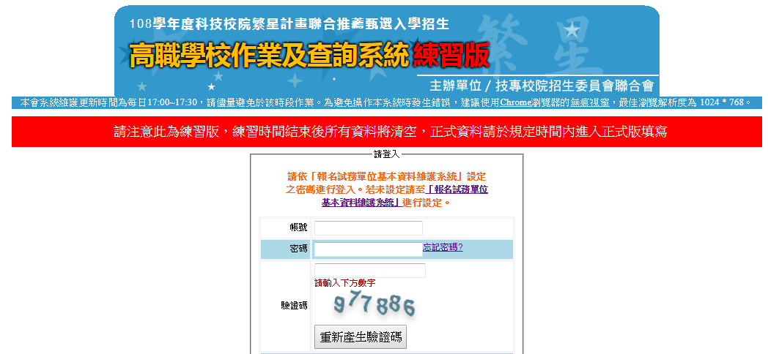
貳、招生作業流程-網路報名(1/4)
上傳登錄資料
網路報名
資格審查
排名查詢
網路登記志願
分發結果公告
高職學校作業時間
高職學校作業及查詢系統 登錄推薦資料開放時間
練習版 | 108年2月12日10:00 ~ 108年2月19日17:00
正式版 | 108年2月21日10:00 ~ 108年3月5日17:00
須上傳校內群名次表、輸入各群別各項比序之成績計算方式說明、輸入推薦考生資料。
8

Slide 9
貳、招生作業流程-網路報名(2/4)
上傳登錄資料
網路報名
資格審查
排名查詢
網路登記志願
分發結果公告
推薦考生網路報名時間
考生作業系統 網路報名系統開放時間
練習版 | 108年2月20日10:00 ~ 108年3月1日17:00
正式版 | 108年3月6日10:00 ~ 108年3月13日17:00
考生網路輸入與所屬高職學校審查並確定送出報名資料，均須於108年3月13日17:00前完成，始完成網路報名。
報名資料一經高職學校確認送出後，即不得修改，請審慎審查報名資料。
完成網路報名考生，須於網路報名系統「列印報名表件」列印相關報名表件，交由所屬高職學校審查並用印核章。
9

Slide 10
貳、招生作業流程-網路報名(3/4)
上傳登錄資料
網路報名
資格審查
排名查詢
網路登記志願
分發結果公告
日程
108.2.21 10:00～108.3.5 17:00
108.3.6 10:00～108.3.13 17:00
項目
流程
上傳並登錄相關學生資料
1.各高職學校至本委員會網站上傳相關學生之成績資料(含群名次表)，並輸入各群各比序之成績計算方式。
2.登錄至多15名被推薦考生之基本資料及其推薦順序。
3.確認被推薦考生基本資料。
網路報名
1.取得至多15名被推薦考生之報名帳號及密碼，轉給考生進行網路報名。
2.考生登錄報名資料並送出資料後，傳送至高職學校系統進行檢核，正確無誤即由所屬高職學校確定送出完成網路報名，資料有誤則將資料退回考生系統進行修正。
3.列印表件-包括(1)資料袋專用信封封面；(2)報名表； (3)報考證明書；(4)彙整表、黏貼單。
4.依序黏貼相關證明影本
5.考生將相關表件送推薦學校核章用印(報名表須考生親自簽名)。
6.各高職學校須在108.3.14寄出報名表件至本委員會(郵戳為憑)。
10

Slide 11
上傳登錄資料
網路報名
資格審查
排名查詢
網路登記志願
分發結果公告
貳、招生作業流程-網路報名(4/4)
將「考生報名資料袋專用信封封面」黏貼於B4信封，每位考生報名資料裝入個別B4信封，請勿將多位考生資料裝入同一個B4信封内。
報名表除由考生親自簽名外，並須經學校相關審核人員簽章。
請各高職學校收齊被推薦考生資料後，至高職學校作業及查詢系統列印「108學年度繁星計畫聯合推薦甄選入學高職學校推薦考生資料專用信封封面」，將所有考生資料袋一起裝箱或裝袋，統一由高職學校寄送報名資料至本委員會（108年3月14日前，以快遞或限時掛號寄出，郵戳為憑，逾時概不受理）。
收件情形高職學校可至本委員會網站｢高職學校作業及查詢系統｣查詢，考生可至｢網路報名系統｣查詢。

Slide 12
貳、招生作業流程-提醒事項
綜合高中之考生截至畢業前一學期須已修畢專門學程科目25學分以上；專門學程科目必為校訂選修之專精科目。
報名時所填寫之報考證明書均須經高職學校承辦人員、組長、教務主任及校長逐級審核簽章，確實查核被推薦考生資格。

Slide 13
貳、招生作業流程-網路報名作業流程
1.考生輸入報名資料
2.經所屬高職學校審查後確定送出
報名資料一經確定送出即不得修改
(108年3月6日10:00 ~ 108年3月13日17:00)
考生列印報名表件
高職學校寄送報名表件
108年3月14日前以快遞或限時掛號寄出(以郵戳為憑)

Slide 14
上傳登錄資料
網路報名
資格審查
排名查詢
網路登記志願
分發結果公告
貳、招生作業流程-進行7項比序排名
108年4月2日10:00起，公告報名資格及比序成績審查結果。
各群 5 學期學業平均成績之群名次百分比
各群 5 學期專業及實習科目平均成績之群名次百分比
各群共同科目5 學期平均成績之群名次百分比
依序為英文、國文、數學
競賽、證照及語文能力檢定之總合成績
學校幹部、志工、社會服務及社團參與之總合成績

Slide 15
上傳登錄資料
網路報名
資格審查
排名查詢
網路登記志願
分發結果公告
貳、招生作業流程-考生網路排名查詢
108年4月9日10:00起，於本委員會網站「考生作業系統 - 個人排名查詢系統」提供考生排名（包括7項比序及5項同名次參酌比序之排名結果）查詢。
本委員會不另寄發排名通知，請考生注意。考生如未上網查詢排名，其錄取及入學權益受損時，概由考生自行負責。

Slide 16
貳、招生作業流程-宣導說明會
分區辦理招生學校宣導暨網路選填志願系統操作說明會，預計辦理時間如下：
南區：108年3月20日 13:00-16:00 (正修科技大學)
北區：108年3月21日 13:00-16:00 (臺北科技大學)
中區：108年3月22日 13:00-16:00 (臺中科技大學)

Slide 17
上傳登錄資料
網路報名
資格審查
排名查詢
網路登記志願
分發結果公告
貳、招生作業流程-網路登記志願序
考生作業系統 網路選填登記就讀志願系統 開放時間
練習版 | 108年4月3日10:00 ~ 108年4月9日17:00
正式版 | 108年4月12日10:00 ~ 108年4月16日17:00
考生親自進行網路選填登記就讀志願序，至多25個志願，提醒考生審慎選填志願。
考生於系統所選填登記之就讀志願序，一經確定送出後即完成志願登記，不得以任何理由要求修改或重填，請考生特別注意。
凡於規定時間內，未確定送出者，均以未登記論，即喪失登記資格與分發機會。

Slide 18
貳、招生作業流程-分發方式
分發方式： 本委員會依考生比序排名、所選填登記就讀志願序、各校系（組）、學程招生名額及各高職學校推薦順序，進行四輪分發錄取作業。
四輪分發考生輪別：
全部報名考生進行比序排名（含同名次參酌比序）後，取各單一高職學校之考生比序排名（單一高職學校內比序排名仍相同時，再依高職學校推薦順序），第1位者為第一輪分發考生、第2位者為第二輪分發考生、第3位者為第三輪分發考生，其餘考生均為第四輪分發考生。
A校推薦序 | A1 | A2 | A3 | A4 | A5 | A6 | A7 | A8 | A9 | A10 | A11 | A12 | A13 | A14 | A15
比序排名 | 50 | 45 | 76 | 76 | 153 | 142 | 388 | 469 | 652 | 831 | 1138 | 1473 | 1842 | 1835 | 2032
分發輪別 | 2 | 1 | 3 | 4 | 4 | 4 | 4 | 4 | 4 | 4 | 4 | 4 | 4 | 4 | 4

Slide 19
貳、招生作業流程-分發規定(1/3)
第一輪分發規定：
取第一輪分發考生，並依其比序排名及所選填登記就讀志願序，進行各校系（組）、學程招生名額分發。
若遇不同高職學校考生比序排名（含同名次參酌比序）之名次皆相同者，致使校系（組）、學程之錄取人數超過招生名額時，則超額同名次者一併錄取於該校系（組）、學程。
若於首輪分發，倘有考生未獲分發錄取之高職學校，僅由該校原訂於第二輪分發之考生優先參與第一輪遞補分發，但此項遞補不改變原先已獲分發考生之錄取結果。

Slide 20
貳、招生作業流程-分發規定(2/3)
第二輪分發規定：
第一輪分發後若有缺額之校系（組）、學程再進行第二輪分發。
取第二輪分發考生（不含已參與第一輪遞補分發者）參加分發，並依其比序排名及所選填登記就讀志願序，進行各校系（組）、學程招生名額分發。若遇不同高職學校考生比序排名（含同名次參酌比序）之名次皆相同者，致使校系（組）、學程之錄取人數超過招生名額時，則超額同名次者一併錄取於該校系（組）、學程。
第三輪分發規定：
第二輪分發後若有缺額之校系（組）、學程再進行第三輪分發。
取第三輪分發考生參加分發，並依其比序排名及所選填登記就讀志願序，進行各校系（組）、學程招生名額分發。若遇不同高職學校考生比序排名（含同名次參酌比序）之名次皆相同者，致使校系（組）、學程之錄取人數超過招生名額時，則超額同名次者一併錄取於該校系（組）、學程。

Slide 21
貳、招生作業流程-分發規定(3/3)
第四輪分發規定：
第三輪分發後若有缺額之校系（組）、學程再進行第四輪分發，並且各科技校院對單一高職學校考生至多再錄取2名。
取第四輪分發考生，並依其比序排名及所選填登記就讀志願序，進行各校系（組）、學程招生名額分發。若遇考生比序排名（含同名次參酌比序）之名次皆相同者，致使校系（組）、學程之錄取人數超過招生名額時，則超額同名次者一併錄取於該校系（組）、學程，惟各科技校院對單一高職學校考生至多再錄取2名，以各高職學校推薦順序較前者優先錄取。

Slide 22
貳、招生作業流程-分發結果公告
上傳登錄資料
網路報名
資格審查
排名查詢
網路登記志願
分發結果公告
108年4月24日10:00在本委員會網站公告錄取名單，不另寄分發結果之書面通知，考生須自行上網查詢、下載或列印各考生之｢分發結果通知單｣。各高職學校亦可自行上網查詢或列印錄取名單存參。
分發結果複查
考生對分發結果有疑義時，請填妥簡章附件六之「排名及分發結果複查申請表」，連同「分發結果通知單」及「就讀志願表」於108年4月25日12:00前向本委員會以傳真方式提出複查申請，並以電話確定已收到傳真，未依規定期限及方式申請複查概不受理；複查結果由本委員會以電話或書面方式回覆。

Slide 23
貳、招生作業流程-錄取規定說明
經本委員會分發錄取之錄取生，無論放棄與否，一概不得參加108學年度四技二專甄選入學。
各綜合高中之推薦學生，應限擇一參加「科技校院繁星計畫」或「大學繁星推薦入學招生」。
108學年度四技二專技優保送入學招生與四技二專特殊選才招生已報到之錄取生，未聲明放棄者，不得報名本招生。
未依規定期限及方式，以書面向錄取學校辦理聲明放棄錄取資格者，不得參加108學年度四技二專技優甄審入學招生、日間部聯合登記分發入學招生、各校單獨招生及大學各招生管道之招生，違者取消本招生錄取資格。

Slide 24
貳、招生作業流程-放棄錄取資格
錄取生因故欲申請放棄錄取資格者，請填寫「108學年度科技校院繁星計畫聯合推薦甄選入學招生放棄錄取資格聲明書」（如附件七），於108年5月7日12:00前將此書面資料傳真至錄取學校，且以電話確定錄取學校已收到傳真，始完成放棄程序。未依規定期限及方式聲明放棄者，概不受理。

Slide 25
貳、招生作業流程-提醒事項
如操作系統時，有異常或錯誤訊息，請截取螢幕畫面e-mail至star@ntut.edu.tw，以便瞭解異常情形。
如更換繁星承辦人，請務必至本會｢報名試務單位基本資料維護系統｣更新聯絡資訊。 (https://sch.jctv.ntut.edu.tw/schoolinfo/login.zul)

Slide 26
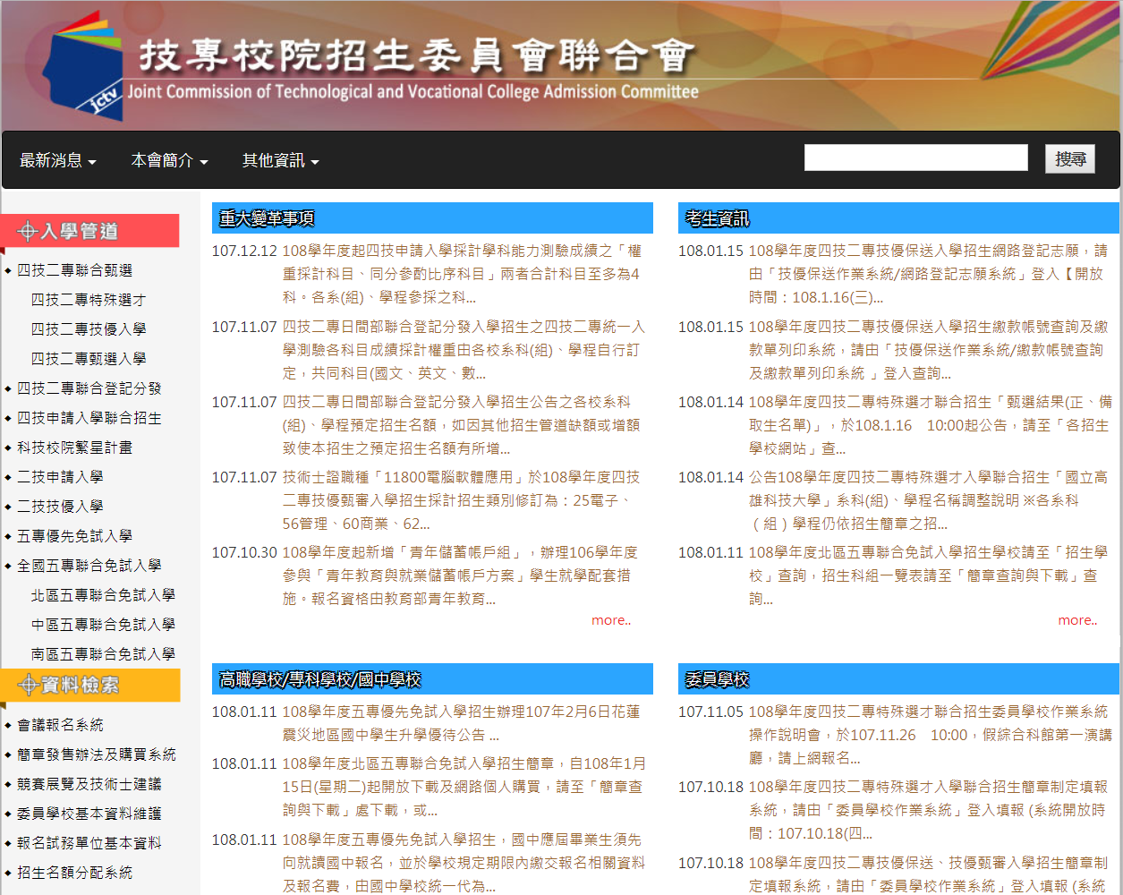
一、高職學校作業及查詢系統-系統登入(1/3)
參、網路作業系統
https://www.jctv.ntut.edu.tw/star/

Slide 27
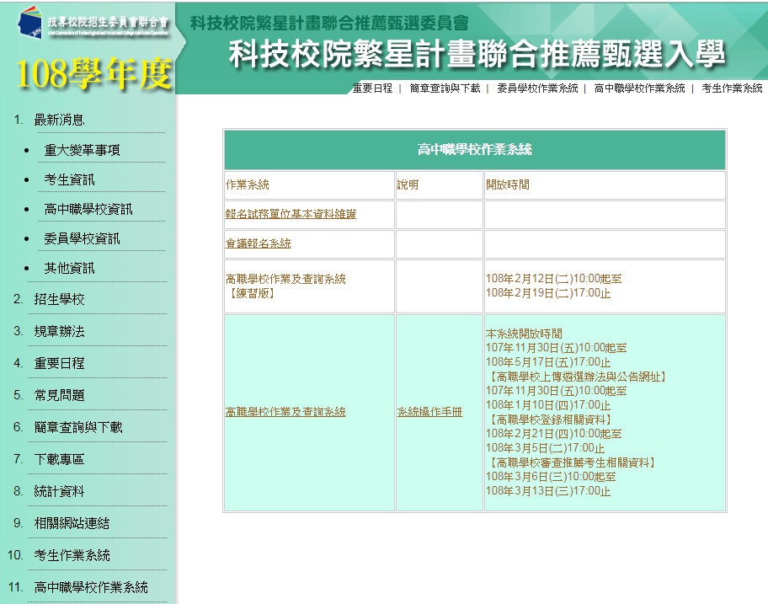
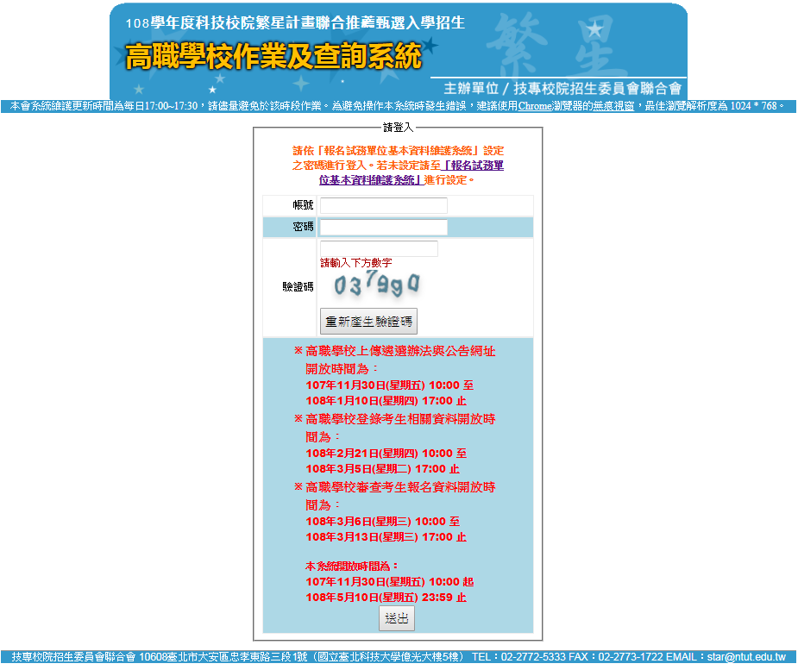
一、高職學校作業及查詢系統-系統登入(2/3)
技專校院招生委員會聯合會聯絡方式

Slide 28
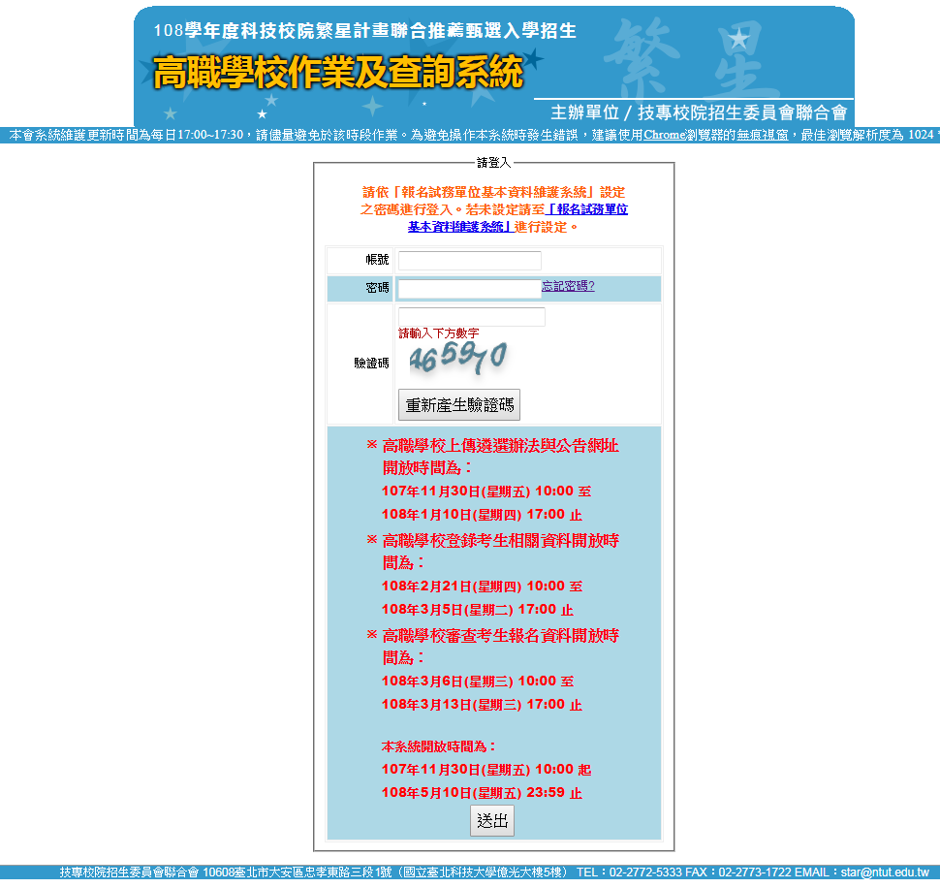
一、高職學校作業及查詢系統-系統登入(3/3)
登入帳號為三碼，請先查閱本招生管道簡章附錄二之「高職學校代碼表」。
密碼為貴校於「報名試務單位基本資料維護系統」設定之密碼。

Slide 29
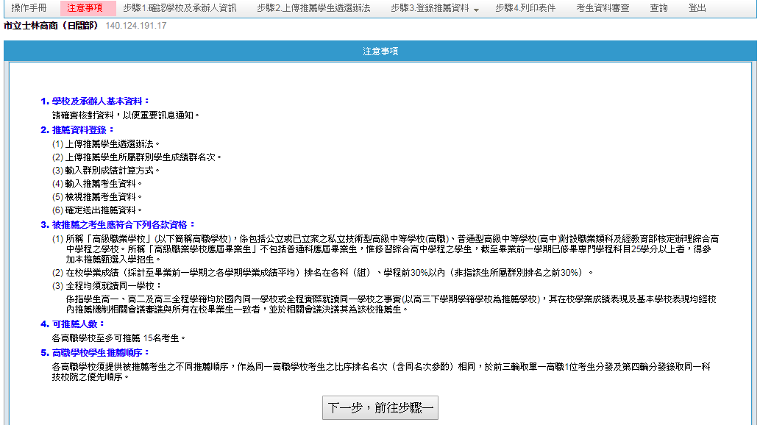
一、高職學校作業及查詢系統-注意事項
請確認學校校名與ip位置
請務必閱讀注意事項，閱讀完成請選按「下一步，前往步驟一」

Slide 30
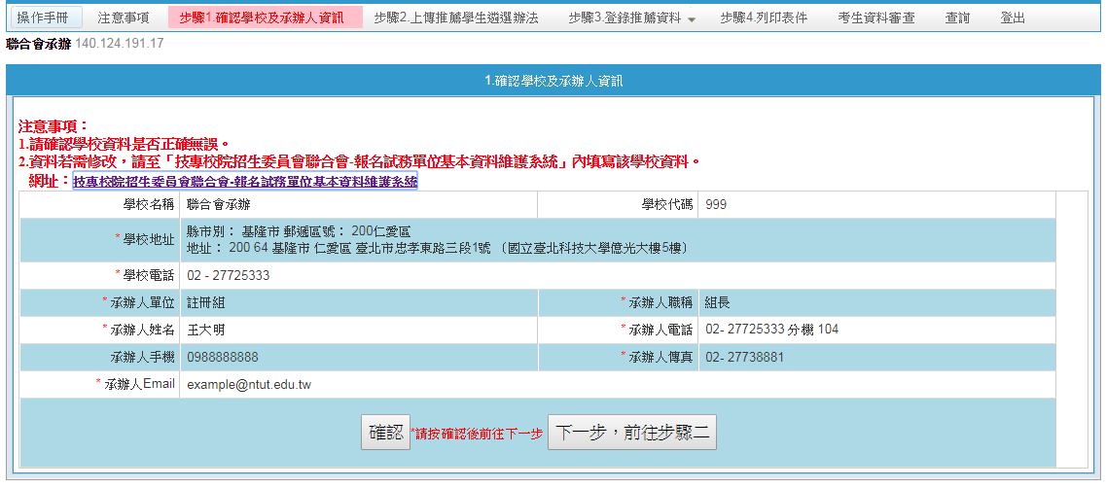
一、高職學校作業及查詢系統-確認學校及承辦人資訊
請確認核學校相關資訊，以便重要訊息通知，若須修改請至「報名試務單位基本資料維護系統」變更。
若無須修改，請點按「確認」及「下一步，前往步驟二」

Slide 31
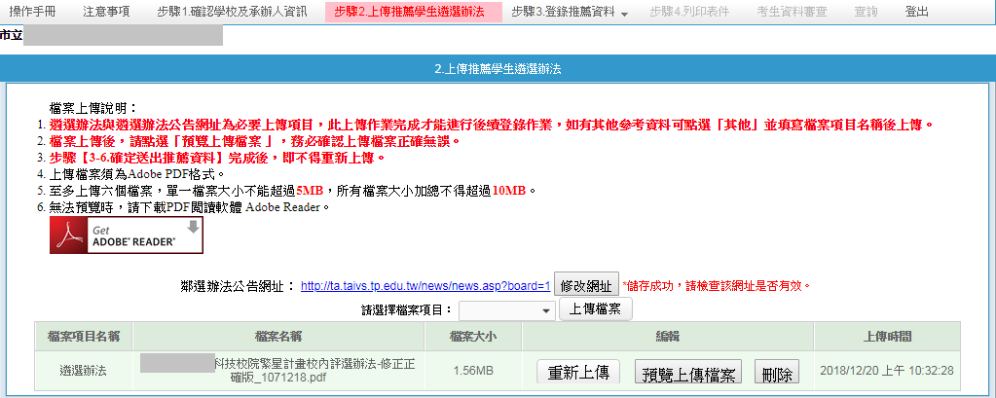
一、高職學校作業及查詢系統-確認推薦學生遴選辦法
上傳遴選辦法及公告網址作業已於107年11月30日至108年1月10日完成，請確認已上傳資料是否需更新或新增。

Slide 32
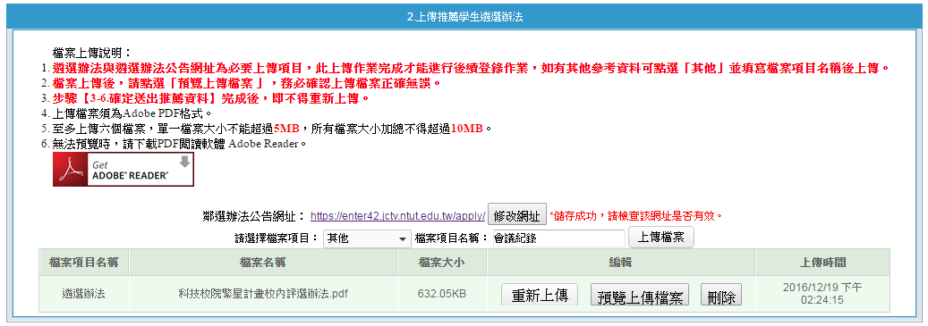
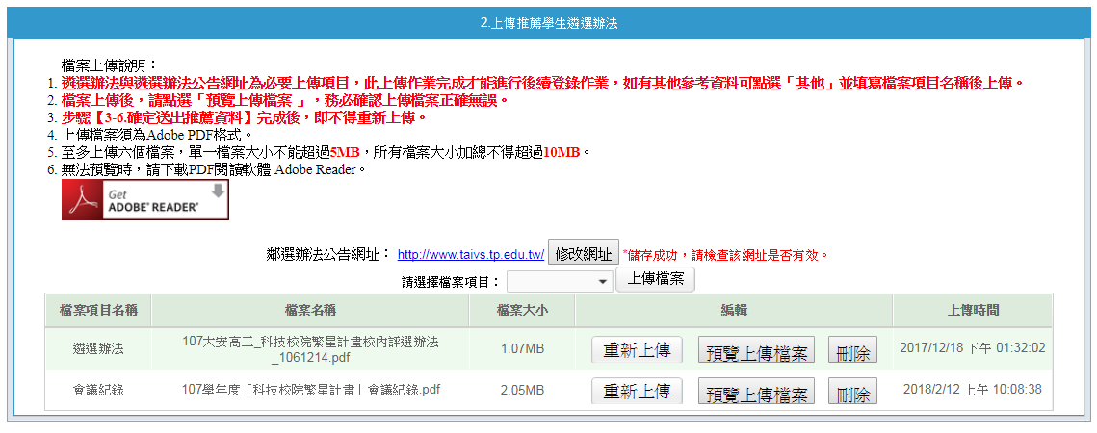
一、高職學校作業及查詢系統-上傳其他項目
1
3
2

Slide 33
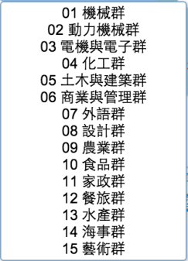
一、高職學校作業及查詢系統-登錄推薦資料(1/12)
3-1輸入推薦考生所屬群別及學生人數
1
2
請先設定欲上傳之群別代碼及名稱，並輸入該群別學生人數後，選按「新增」
若輸入資料有誤，請整筆刪除後再新增正確資訊

Slide 34
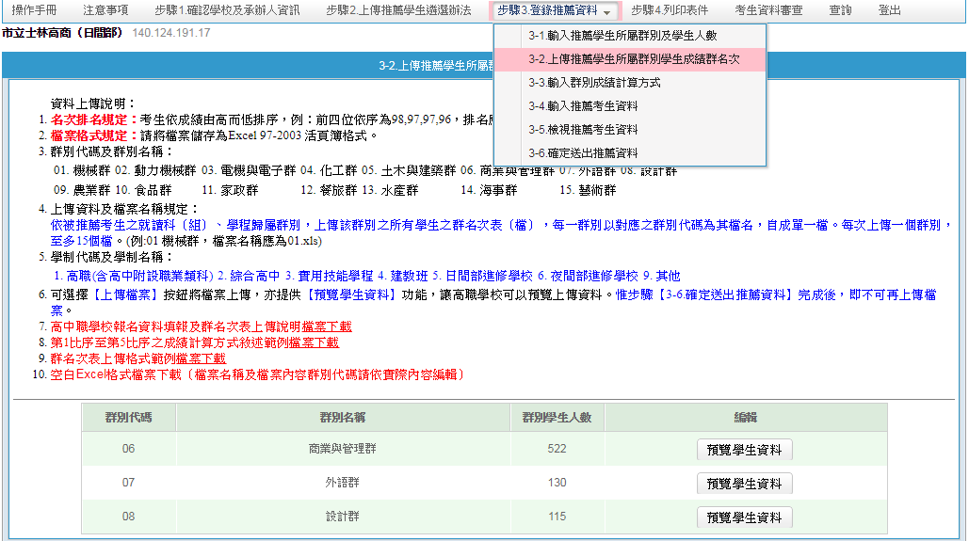
一、高職學校作業及查詢系統-登錄推薦資料(2/12)
3-2上傳推薦學生所屬群別學生成績群名次
1、步驟3-1已輸入之群別資料才會出現在步驟3-2，若下方無欲上傳之群別代碼、群別名稱等資訊，請回到3-1新增該筆資訊。
2、上傳檔案格式為Excel 97-2003活頁簿格式。
可預覽已上傳資料，若資料有誤請直接重新上傳檔案

Slide 35
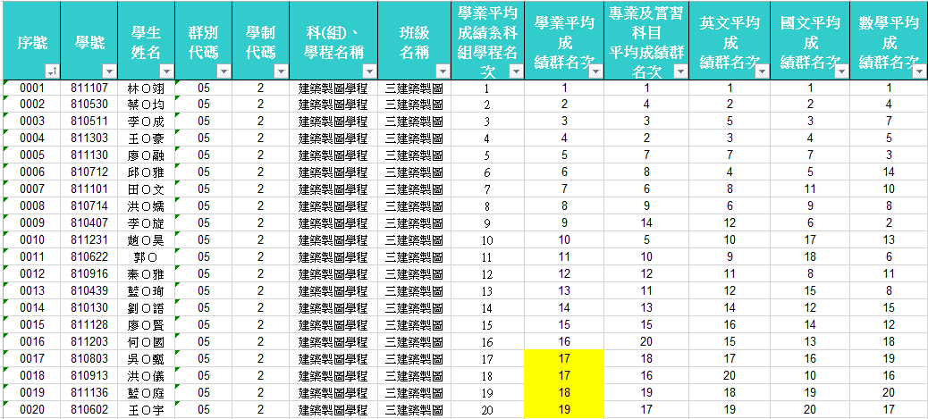
一、高職學校作業及查詢系統-登錄推薦資料(3/12)
3-2上傳推薦學生所屬群別學生成績群名次_以群名次排名錯誤為範例
系統會針對上傳檔案做檢核，請依訊息說明修正檔案後再上傳
排名錯誤，正確應該17、17、19、20

Slide 36
一、高職學校作業及查詢系統-登錄推薦資料(4/12)
3-2上傳推薦學生所屬群別學生成績群名次
上傳不成功錯誤訊息
上傳不成功時，即表上傳資料有誤，請依系統提示錯誤訊息修正後再行上傳，其錯誤訊息說明如下：
檔案格式非Excel 97-2003活頁簿格式（檔案格式應為「檔名.xls」，如01.xls）
檔案名稱無法對應招生群別，請確定檔案名稱是否符合規範（機械群檔案名稱應為01，上傳檔案名稱為02，招生群別代碼可參考簡章第95-97頁）。
檔案名稱錯誤，請確定檔案名稱是否符合規範（機械群檔案名稱應為「01.xls」，不可為「機械群01.xls」）
Excel內資料型態錯誤（例如學業平均成績群名次僅能輸入數字，不可輸入英文、小數點或其他符號，可先下載「資料上傳說明」之第7項，檢視其資料型態是否正確）
學生排名錯誤（群名次排名錯誤，例如機械群學生學業成績前四名為A生平均成績98分、B生平均成績97分、C生平均成績97分、D生平均成績96分，則名次應該為1、2、2、4）
請注意：常見錯誤

Slide 37
一、高職學校作業及查詢系統-登錄推薦資料(5/12)
3-2上傳推薦學生所屬群別學生成績群名次
上傳不成功錯誤訊息(續)
學生歸屬群別代碼與檔案群別代碼不同（每一群別檔案內之所有學生歸屬群別碼應同於該群別代碼，例如上傳群別為機械群，則Excel內學生之群別代碼須皆為01）
Excel內所輸入的學制代碼不在學制清單內（學制代碼：1—高職（含高中附設職業類科）、2—綜合高中、3—實用技能學程、4—建教班、5—日間部進修學校、6—夜間部進修學校、9—其他。）
學生學號重複（每一學生僅能歸屬單一群別且其之學號亦為唯一值，不可重複）
科（組）、學程名稱或學業平均成績科（組）、學程名次排名有誤，請確認後再行上傳（例如班級名稱三電腦製圖共20位學生，前四名為A生平均成績92分、B生平均成績92分、C生平均成績88分、D生平均成績85分，則名次應該1、1、3、4）

Slide 38
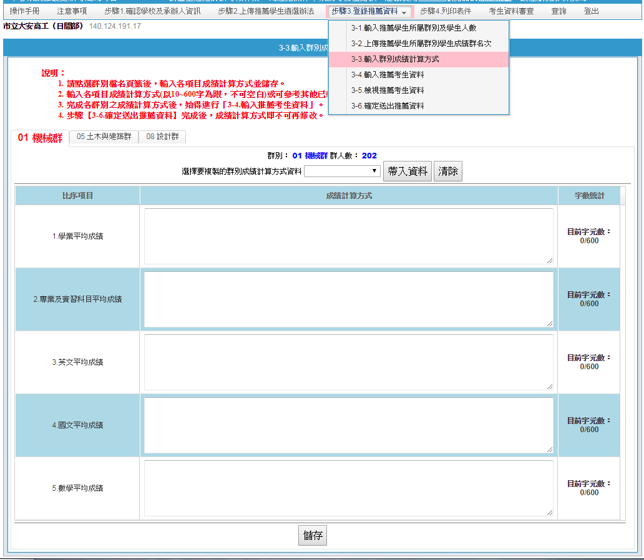
一、高職學校作業及查詢系統-登錄推薦資料(6/12)
3-3輸入群別成績計算方式
1.點選「3-3輸入群別成績計算方式」，敘明「學業平均成績」、「專業及實習科目平均成績」、「英文平均成績」、「國文平均成績」、「數學平均成績」等比序項目之計算方式。
1
2
2.各項目之計算方式均須輸入，不得空白，最多600字以內。
3
3.填寫完成後請點按「儲存」

Slide 39
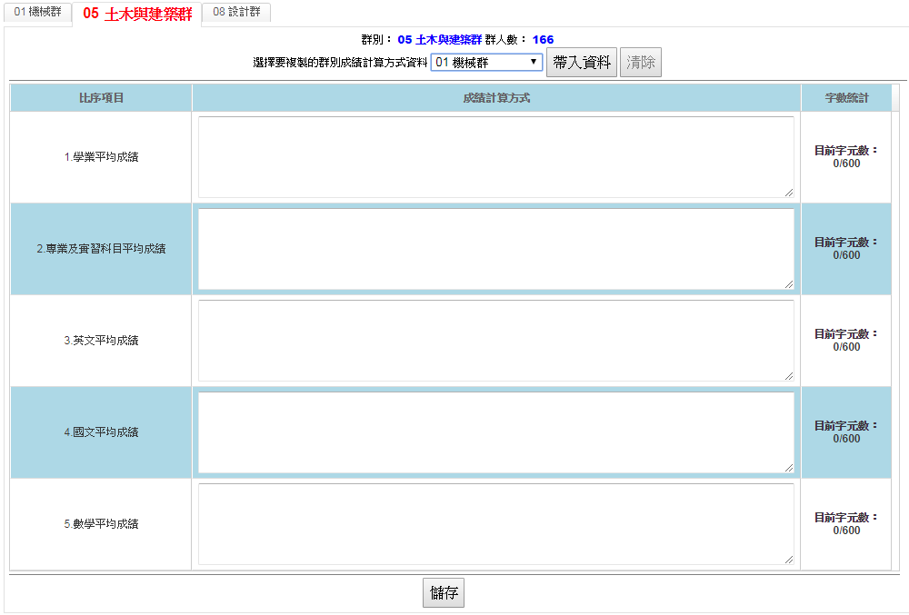
一、高職學校作業及查詢系統-登錄推薦資料(7/12)
3-3輸入群別成績計算方式
若欲進行第二個群別成績計算方式敘寫，請先點選欲編輯之群別，選擇要複製的群別成績計算方式資料後，點按「帶入資料」後系統會帶出該群別資料，即可直接於各項目之成績計算方式欄中進行修改
1
2
3

Slide 40
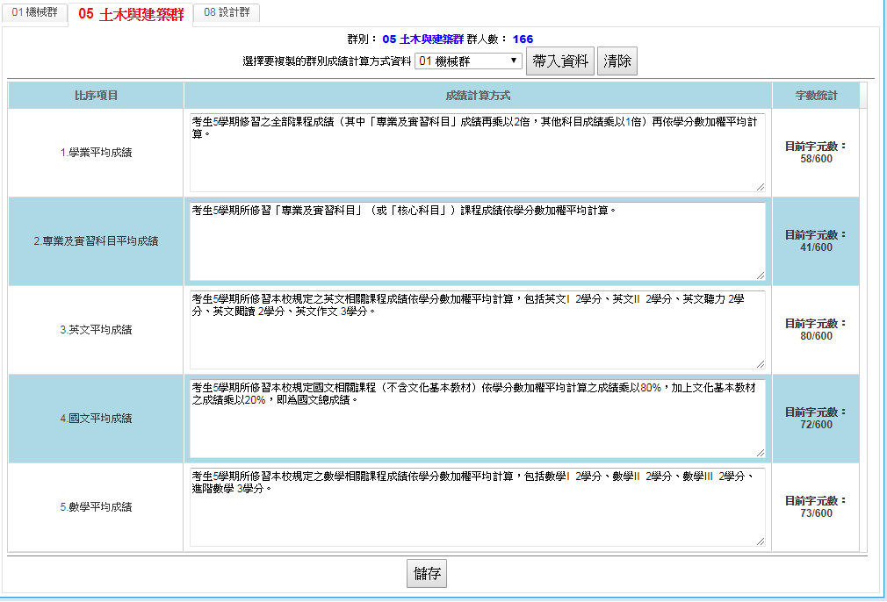
一、高職學校作業及查詢系統-登錄推薦資料(8/12)
3-3輸入群別成績計算方式
填寫完成請務必點按「儲存」

Slide 41
一、高職學校作業及查詢系統-登錄推薦資料(9/12)
3-4輸入推薦考生資料
1.請先點按「編輯」，才可輸入被推薦考生資料
請注意：
請依高職學校推薦順序，由上而下填入被推薦考生資料，中間不可空白跳過。
2.選擇被推薦考生「招生群別」 ，再輸入「學號」，系統會自動帶入「考生姓名」、「學制別」及「科（組）、學程」等資料。
3.填寫完成請務必點按「全部儲存」

Slide 42
一、高職學校作業及查詢系統-登錄推薦資料(10/12)
3-5檢視推薦考生資料
請務必檢視每位推薦考生之推薦序、考生資料、各項平均成績群名次及群名次百分比。若須修改推薦考生人選時， 請回到「3-4輸入推薦考生資料」進行修正

Slide 43
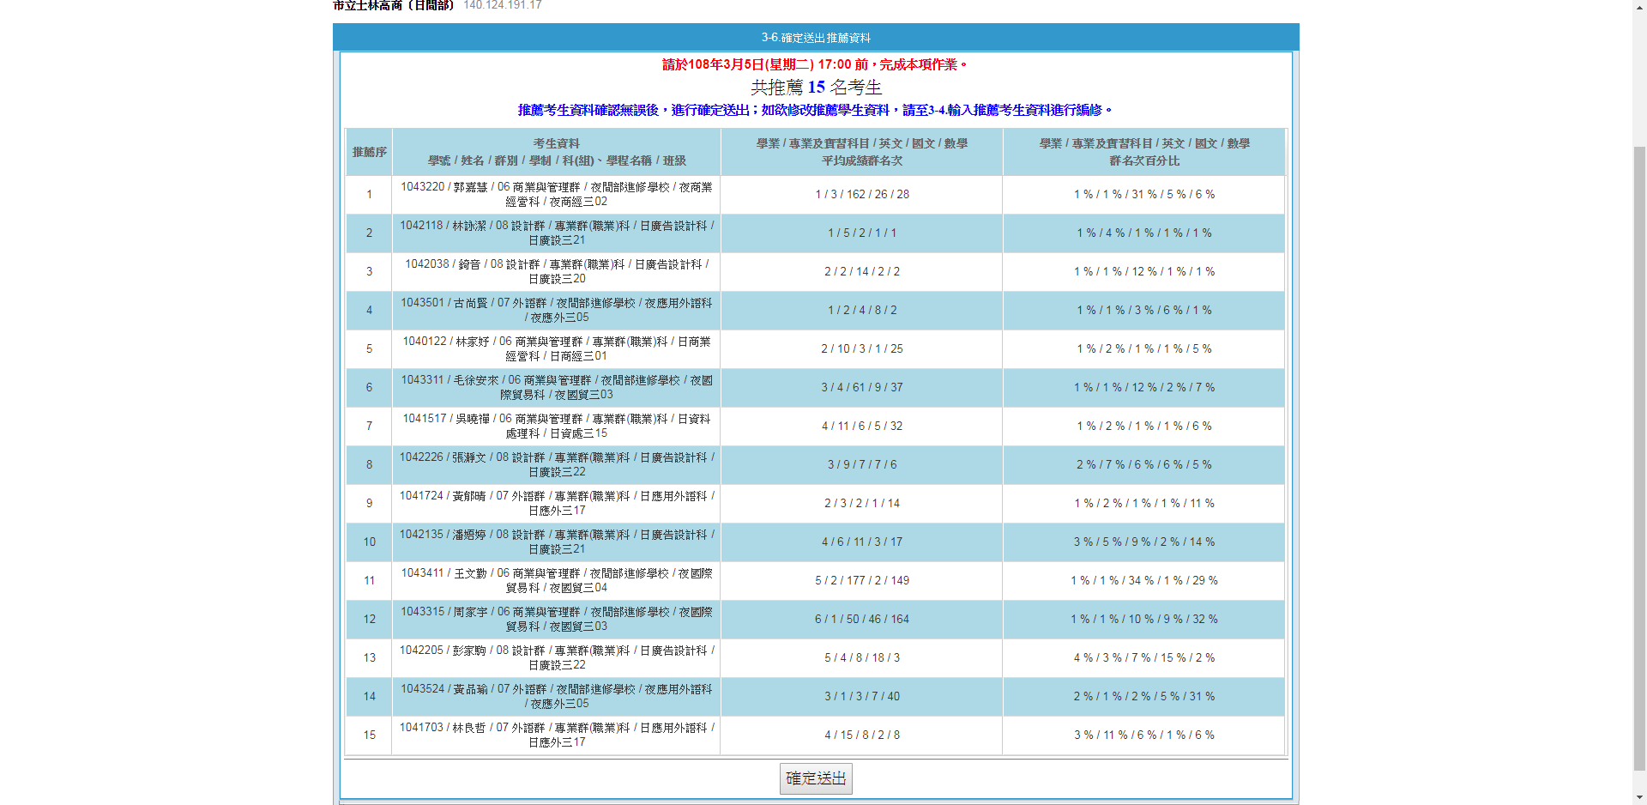
一、高職學校作業及查詢系統-登錄推薦資料(11/12)
3-6確定送出推薦資料
推薦考生相關資料請再度確認無誤後點按「確定送出」
注意
請注意！！！此一步驟一經確定送出，學生遴選辦法、登錄之推薦資料等內容，即不可修改！

Slide 44
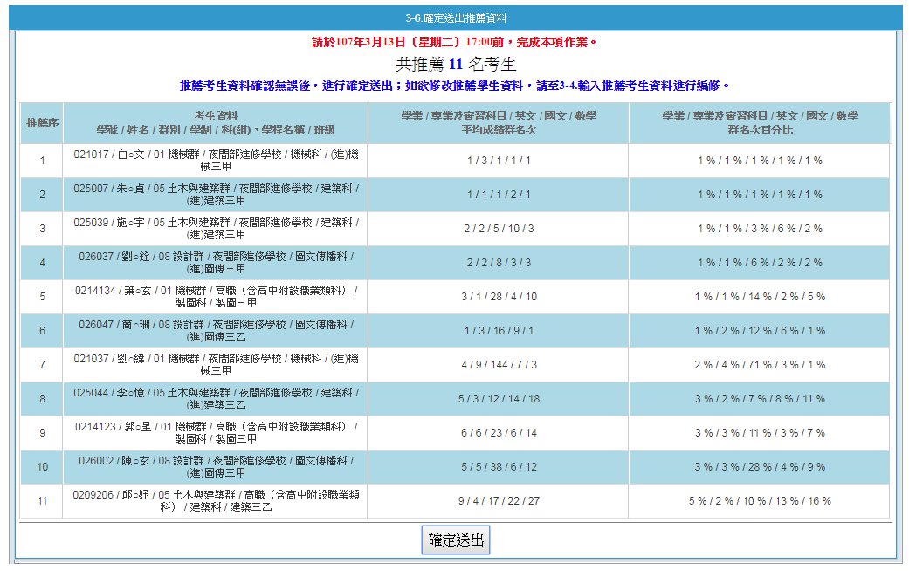
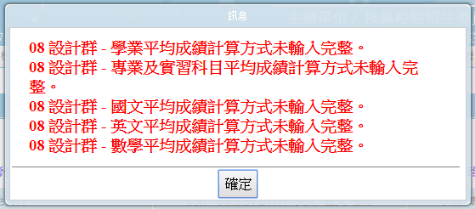
一、高職學校作業及查詢系統-登錄推薦資料(12/12)
3-6確定送出推薦資料-無法確定送出
系統會顯示學校共推薦幾名考生，請確認推薦人數是否正確
若遇無法確定送出時，請依系統提示之訊息，完成修（補）正後，再進行確定送出作業。

Slide 45
一、高職學校作業及查詢系統-列印表件(1/3)
1.考生甄選編號（登入帳號）通知單：列印後轉發參加甄選之推薦考生，請考生於留存聯簽名後由高職學校留存。另請提醒推薦考生，第一次登入網路報名系統須變更新密碼，並須妥善保存新設定之密碼。
2.考生報考證明書：列印後由高職學校承辦人確認並填寫相關資訊，且逐級簽核。
3.高職學校推薦考生資料專用信封封面：請於108年3月14日前，由高職學校統一收齊考生報名表件，將推薦考生資料袋依推薦順序裝箱（袋），再黏貼上所列印之高職學校推薦考生資料專用信封封面，於規定期限內以快遞或限時掛號寄出（郵戳為憑）至本委員會。

Slide 46
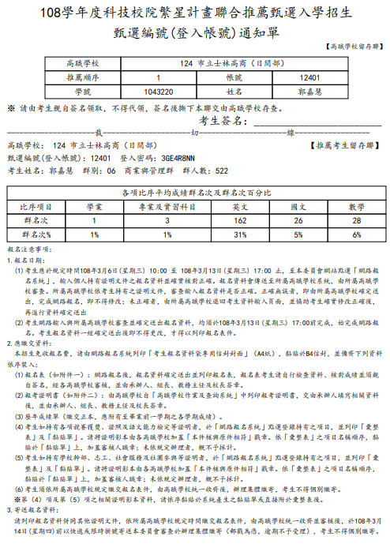
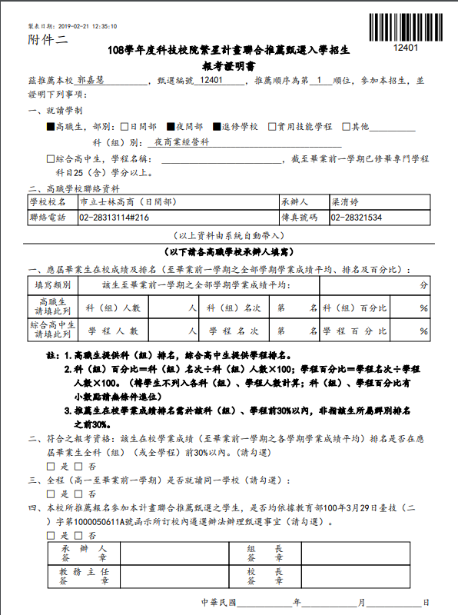
一、高職學校作業及查詢系統-列印表件(2/3)
高職學校留存聯
考生登入帳號與密碼
考生
留存聯
請各校承辦人填寫並確實核章

Slide 47
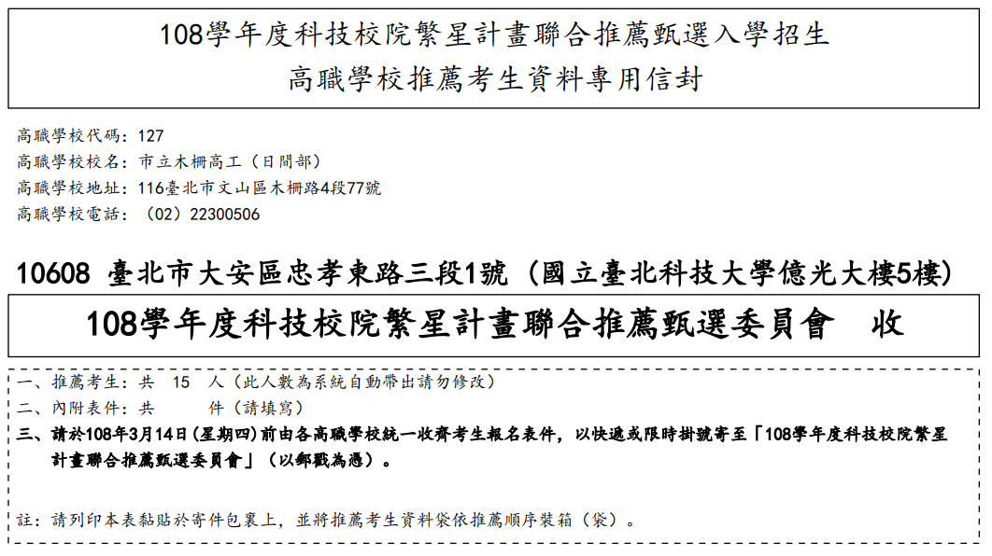
一、高職學校作業及查詢系統-列印表件(3/3)
請高職學校承辦人填寫內附報名資料份數

Slide 48
一、高職學校作業及查詢系統-考生資料審查(1/6)
108年3月6日10:00起即可審核考生已於網路報名系統填寫並送出之資料。
108年3月14日17:00系統關閉，請提早審核，務必於截止時間前，全數審核完成。
此表可輔助檢核考生所填之第6、7比序是否正確。
本表僅供高職學校審核使用，請勿當做正式報名文件寄出。

Slide 49
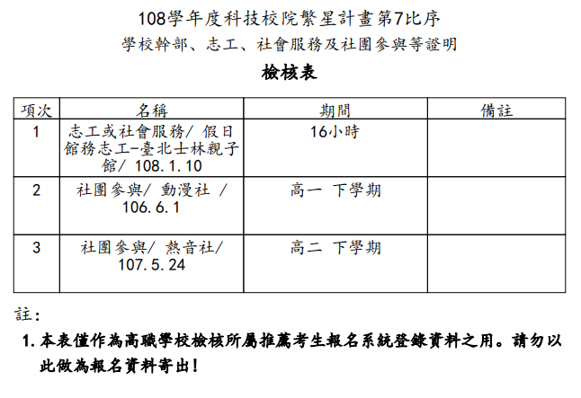
一、高職學校作業及查詢系統-考生資料審查(2/6)
新增第6、7比序檢核表功能，提供高職學校檢核考生資料。
此非正式報名資料表件！

Slide 50
一、高職學校作業及查詢系統-考生資料審查(3/6)
推薦生已登入網路報名系統填報且已確定送出，待所屬學校審查
推薦生已登入網路報名系統填報且已確定送出，惟經審查資料有誤由所屬高職學校系統退回
已登入網路報名系統填報且已確定送出，所屬學校已依據考生檢附紙本資料進行審核，確認無誤後進行確定送出完成網路報名，即不得修改，僅得檢視考生資料。

Slide 51
一、高職學校作業及查詢系統-考生資料審查(4/6)

Slide 52
一、高職學校作業及查詢系統-考生資料審查(5/6)
考生資料退回
「確定」送出後，考生可再登入網路報名系統資料輸入頁面。
請學校承辦人員協助考生確實修改正確定，再進行資料確定送出作業。

Slide 53
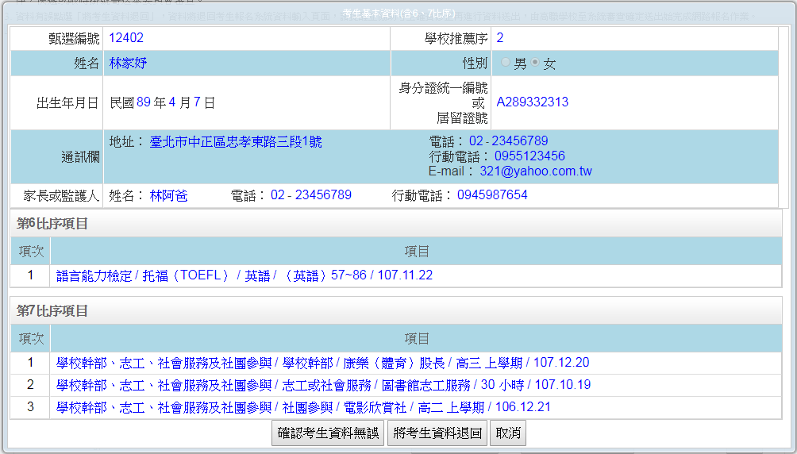
一、高職學校作業及查詢系統-考生資料審查(6/6)
注意： 「確定」送出後，即不得修改！
送出後考生可列印相關表件交予學校用印審核。

Slide 54
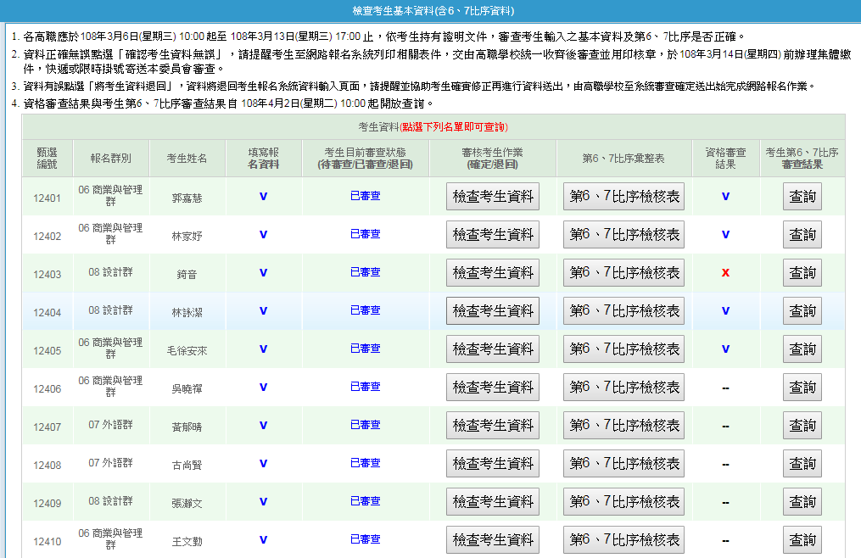
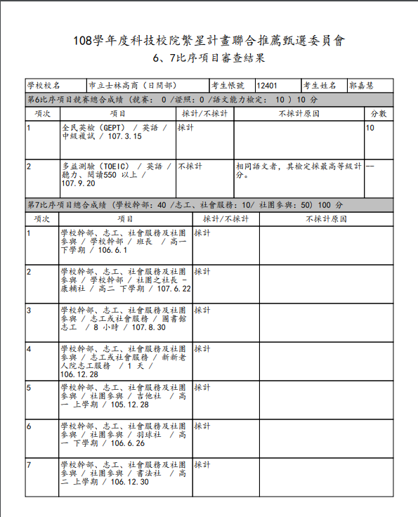
一、高職學校作業及查詢系統-查詢考生報名資格及 第6、7比序審查結果
108年4月2日10:00起，即可查詢考生資格及第6、7比序審查結果。

Slide 55
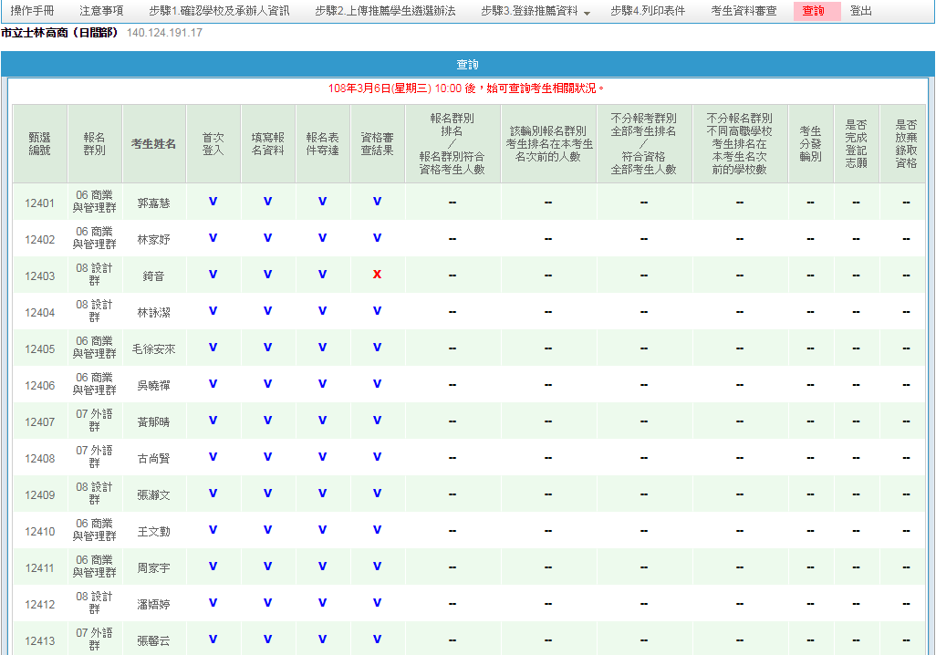
一、高職學校作業及查詢系統-查詢
可查詢學生是否已進行網路報名、資格審查結果、其群別及不分群排名、分發結果等相關資訊

Slide 56
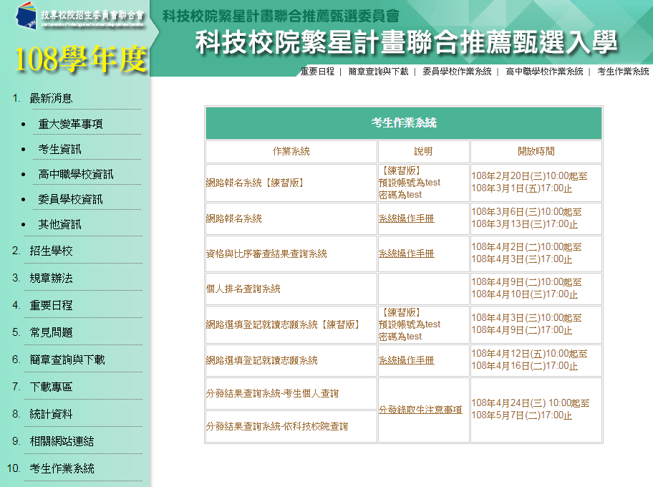
二、網路報名系統-系統登入(1/5)
1
2
技專校院招生委員會聯合會聯絡方式

Slide 57
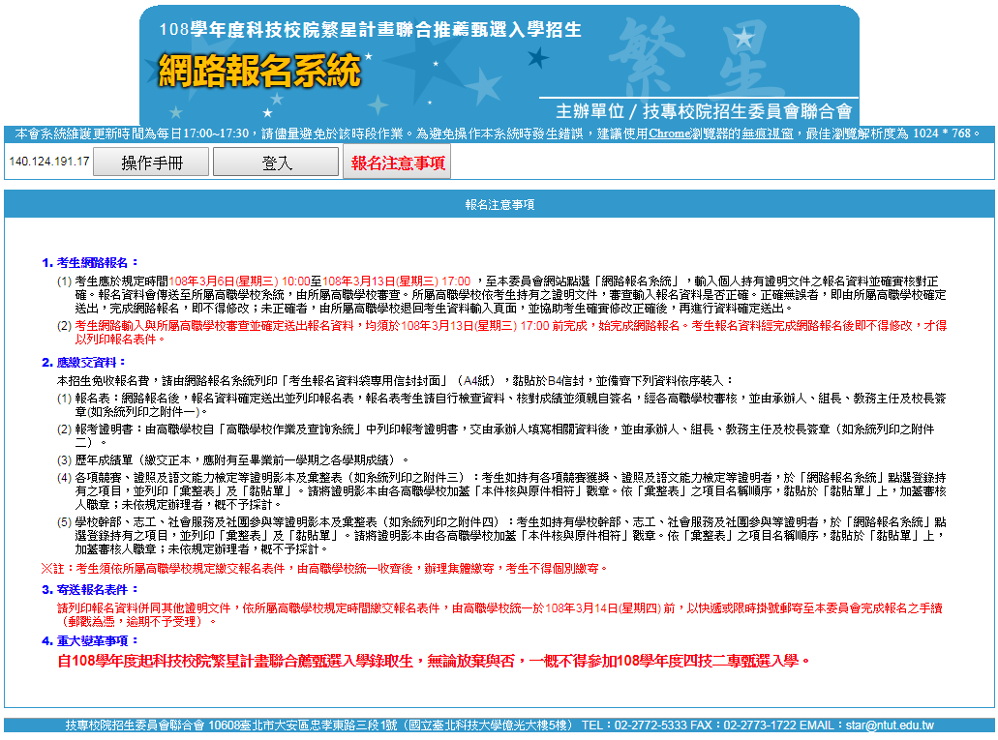
二、網路報名系統-系統登入(2/5)
請考生先閱讀報名重要注意事項後，點選「登入」
2
1

Slide 58
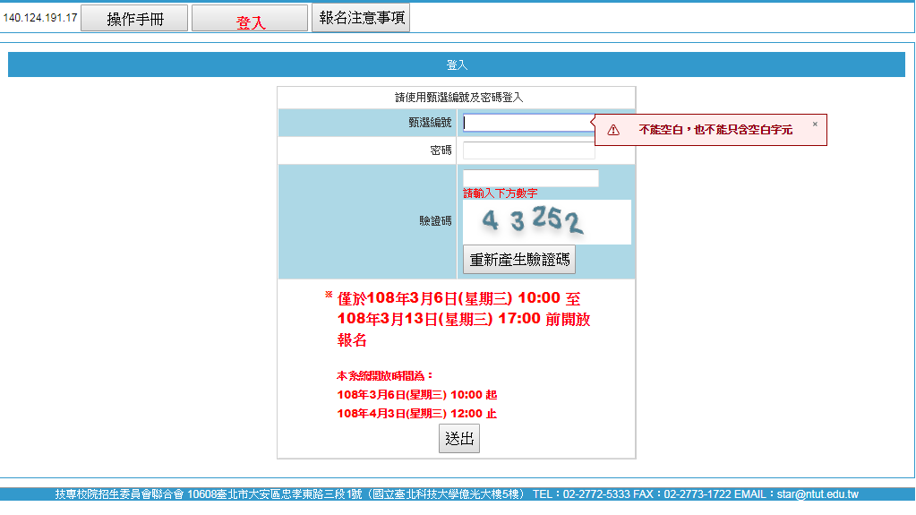
二、網路報名系統-系統登入(3/5)
1
2
首次登入，請輸入各高職學校發予考生之「甄選編號（登入帳號）通知單」上之甄選編號及預設密碼，並輸入畫面上之驗證碼進行密碼變更作業。
3

Slide 59
二、網路報名系統-系統登入(4/5)
請輸入原預設密碼，並設定新密碼長度為8~12字元，須包含英文（大小寫不限）及數字，請將新密碼妥善保存。
1
2
輸入完成後點按「送出」

Slide 60
二、網路報名系統-系統登入(5/5)
1
請輸入「甄選編號」、變更後之「密碼」及「驗證碼」後點按「送出」，進入報名系統
2

Slide 61
二、網路報名系統-報名注意事項
甄選編號及登入IP
1
2
請務必閱讀報名注意事項，並勾選核取方塊後，點按「下一步」

Slide 62
二、網路報名系統-隱私權保護政策聲明
1
1.請閱讀「隱私權保護政策聲明」內容。
2.勾選「同意提供本人之個人資料予技專校院招生委員會聯合會作為招生相關工作目的使用」核取方塊。
3.點按「下一步」。
2
3

Slide 63
二、網路報名系統-網路報名作業(1/12)
1.輸入報名資料
1
1.點選「網路報名作業」並輸入考生報名資料，請確認各項資料是否正確，校內群名次由就讀學校提供，由系統自動換算群名次百分比，如資料有誤請向就讀學校反應。
2
2.請考生確實填寫通訊欄等相關資料，以利本會通知或聯絡相關訊息。
3.輸入完成後點按「下一步」。
3

Slide 64
二、網路報名系統-網路報名作業(2/12)
2.輸入第6比序與第7比序採計項目
A. 點選「新增比序項目」
第6比序及第7比序所有採計項目及計分標準詳如簡章第10頁至第12頁之附表一及附表二所示。
請考生點選登錄持有之項目，並將採計項目之相關證明影本寄至本委員會審查，其他未在採計表列項目或未於網路報名系統項目之資料概不予採計，亦無須寄出；未依規定辦理者，概不予採計。
點選「新增比序項目」

Slide 65
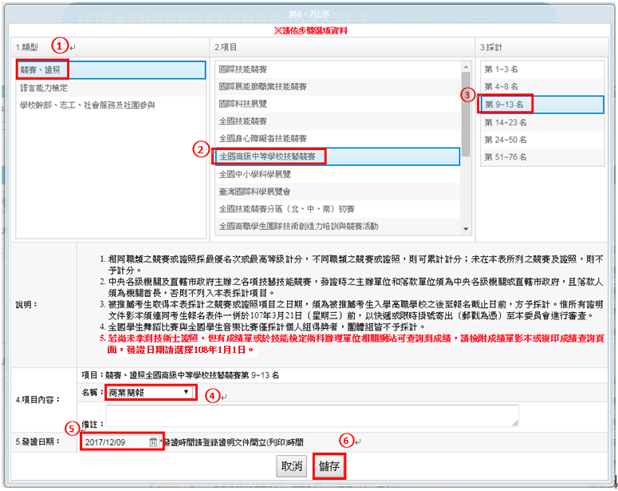
二、網路報名系統-網路報名作業(3/12)
2.輸入第6比序與第7比序採計項目
B. 點選項目與採計種類（以登錄競賽為例）
點選「類型」後，項目會帶出採計項目，選擇採計之名次或等級後，登錄所持競賽之職類（項目內容）與發證日期後，點選「儲存」。

Slide 66
二、網路報名系統-網路報名作業(4/12)
2.輸入第6比序與第7比序採計項目
C. 重覆A(新增比序項目)、B(點選項目與採計種類)兩步驟
直至所有第6比序與第7比序採計項目登錄完成
…

Slide 67
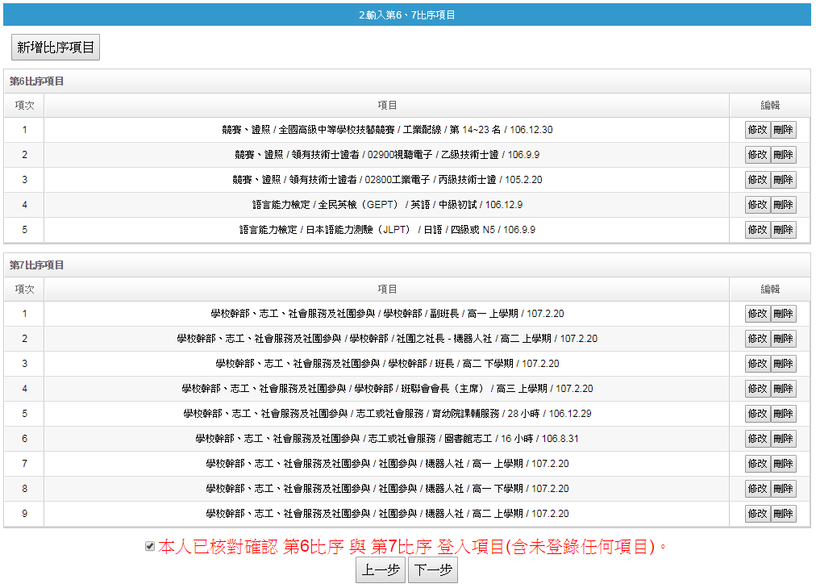
二、網路報名系統-網路報名作業(5/12)
2.輸入第6比序與第7比序採計項目
1.完成第6比序與第7比序登錄項目後，請檢視登錄項目是否正確。
2.經核對正確無誤後，勾選「本人已核對確認第6比序與第7比序登入項目（含未登錄任何項目）。」核取方塊。
3.點選「下一步」。
D.送出第6比序與第7比序登錄項目

Slide 68
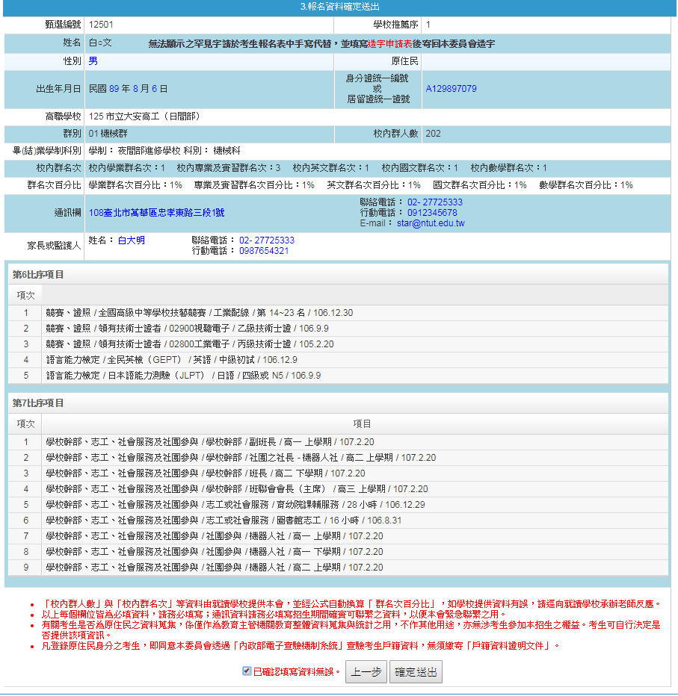
二、網路報名系統-網路報名作業(6/12)
3.報名資料確定送出
請檢視報名資料，若仍須修改資料時，請點選「上一步」；經核對正確無誤後，請勾選「已確認填寫資料無誤」核取方塊，並點選「確定送出」進行確定送出報名資料。
1
2

Slide 69
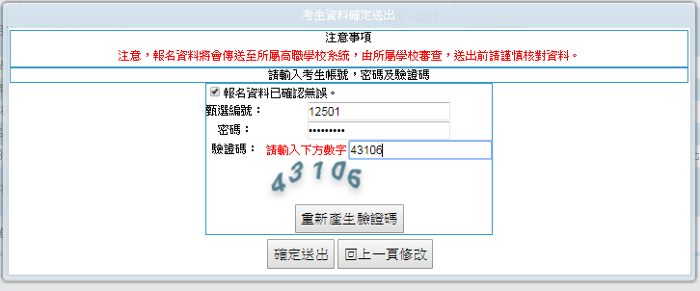
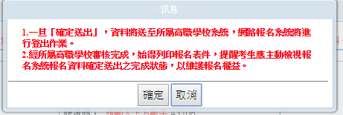
二、網路報名系統-網路報名作業(7/12)
3.報名資料確定送出
注意
請注意！！！
此步驟一經確定送出，所有填報資料將送至所屬學校系統進行審查。

Slide 70
二、網路報名系統-網路報名作業(8/12)
經所屬高職學校審查完成，才可列印報名表件，可至4.列印報名資料查詢審查進度。

Slide 71
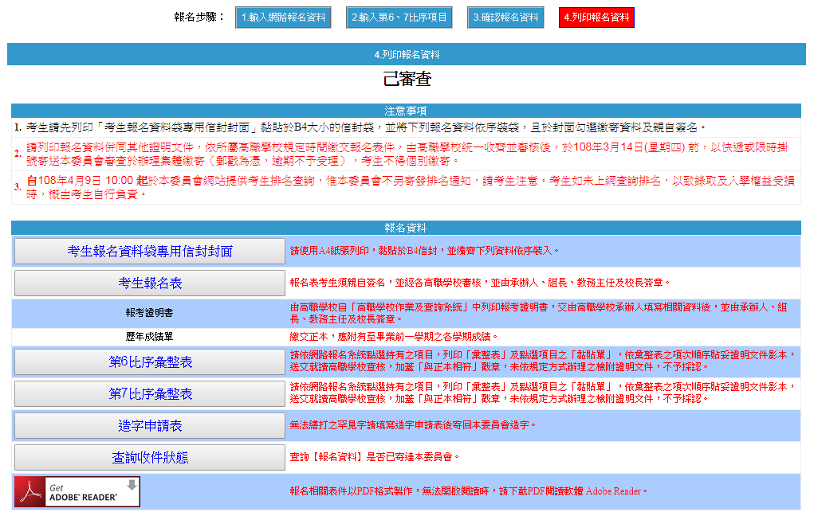
二、網路報名系統-網路報名作業(9/12)
4.列印報名資料
經所屬高職學校審查完成，始可列印報名表件
請下載列印相關表件
1.若有無法繕打之罕見字請下載造字申請表寄回本委員會。
2.可查詢由高職學校寄出之審查資料，本委員會是否已收件確認。

Slide 72
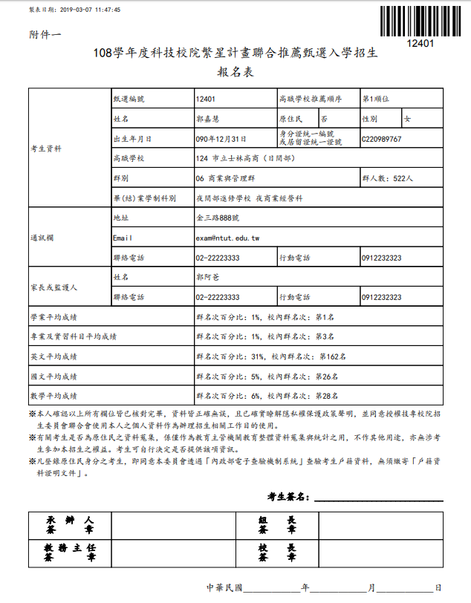
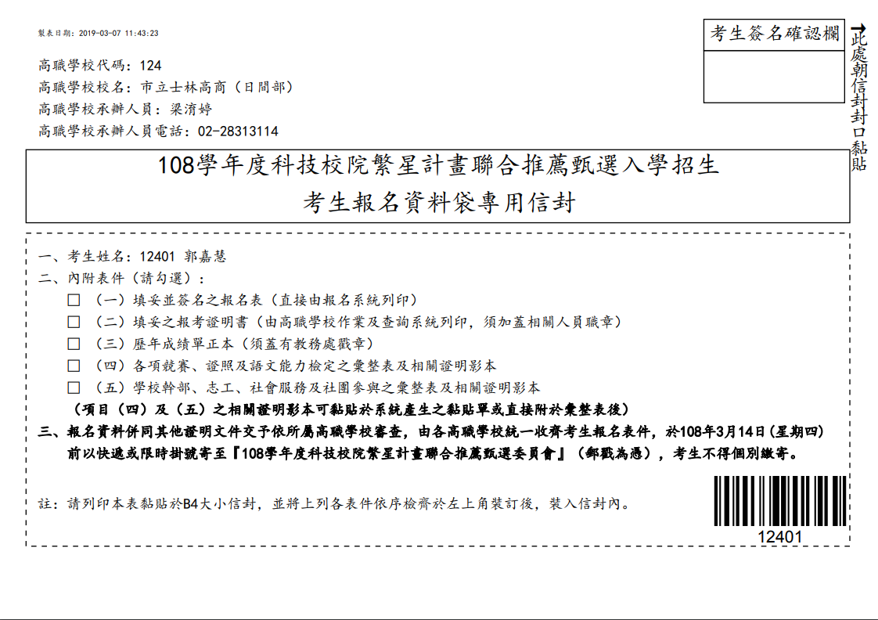
二、網路報名系統-網路報名作業(10/12)
4.列印報名資料
A.考生報名資料袋專用信封封面 B.考生報名表
2
1
請考生勾選應繳寄資料清單， 並簽名確認。
1
請考生確認報名表資料正確無誤後簽章，並交予高職學校承辦人逐級送核。
2

Slide 73
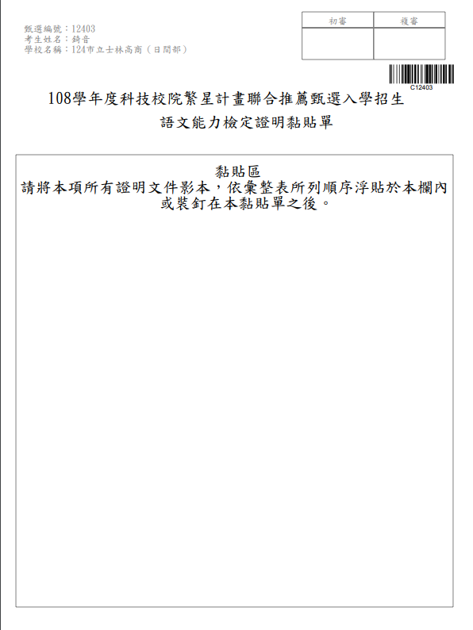
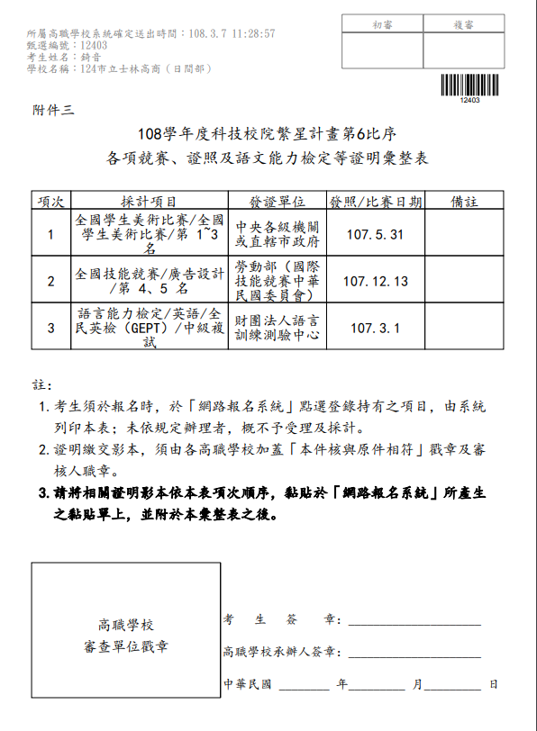
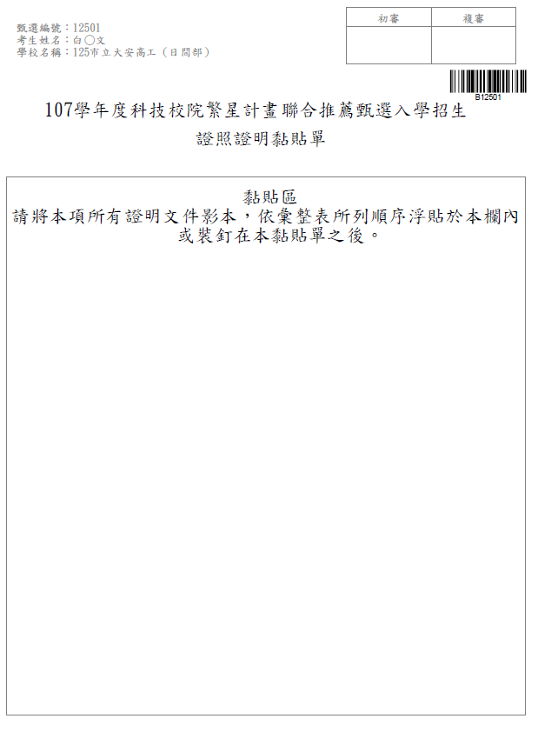
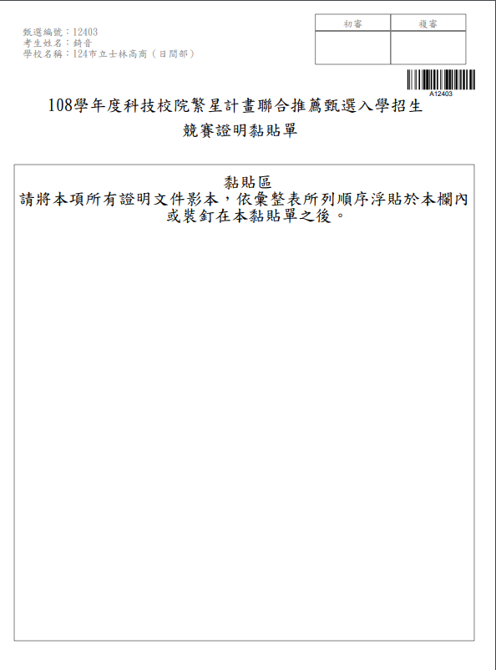
二、網路報名系統-網路報名作業(11/12)
4.列印報名資料
C.競賽、證照及語文能力檢定之彙整表及黏貼單
4
語文能力檢定證明黏貼單
3
2
證照證明黏貼單
競賽證明黏貼單
1
第6比序彙整表
請考生依彙整表項次順序，將相關證明文件浮貼或直接裝訂於系統產出之黏貼單後簽名，並交由所屬就讀高職學校查核（影本須皆由原就讀學校加蓋「本件核與原件相符」戳章），由各校承辦人於彙整表上加蓋審查單位戳章、承辦人員簽章。

Slide 74
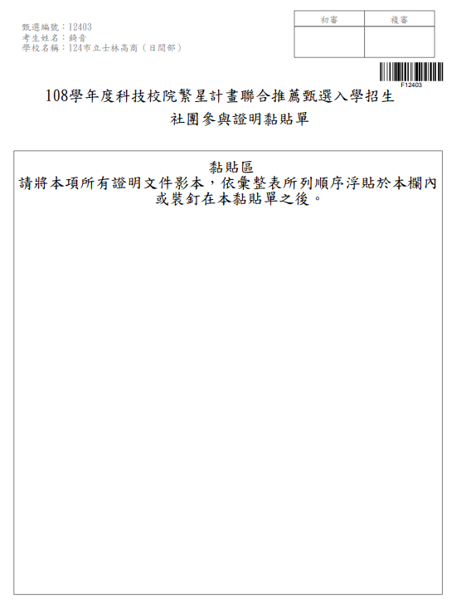
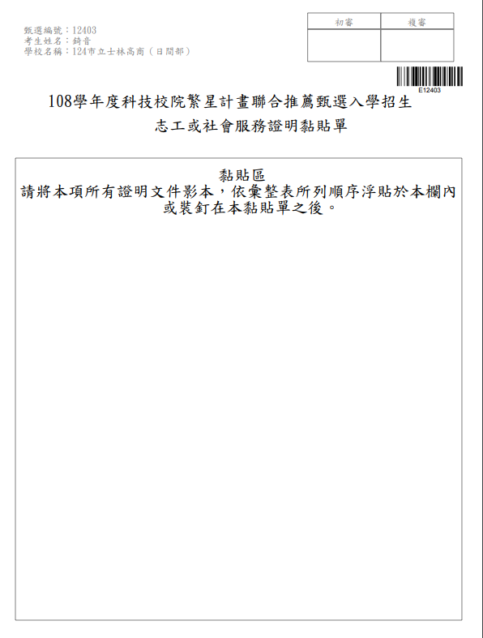
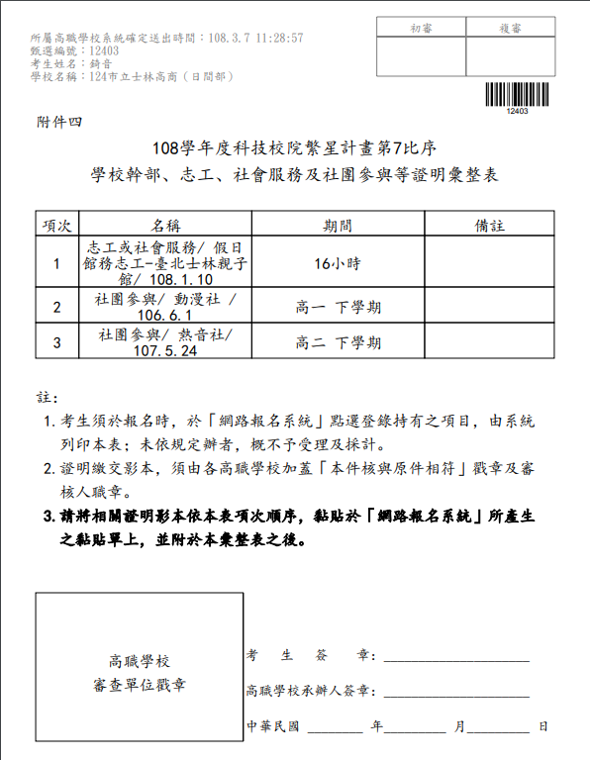
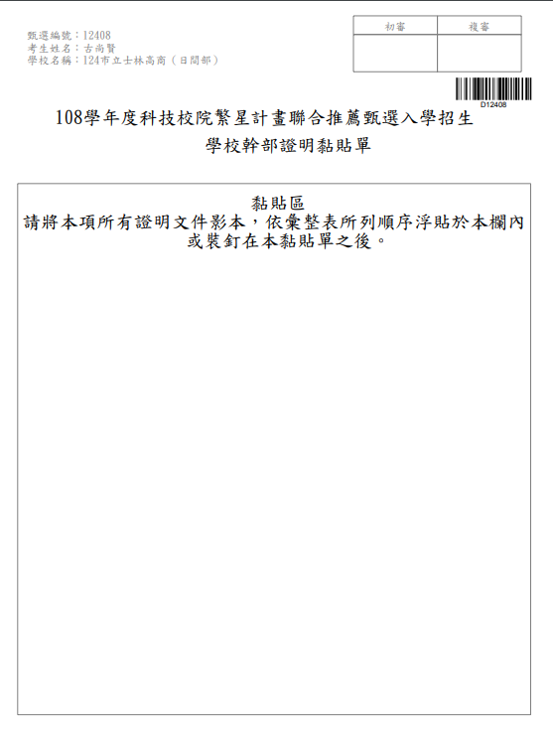
二、網路報名系統-網路報名作業(12/12)
4.列印報名資料
D.學校幹部、志工、社會服務及社團參與 彙整表及黏貼單
4
3
社團參與證明黏貼單
2
志工或社會服務證明黏貼單
學校幹部證明黏貼單
1
第7比序彙整表
請考生依彙整表項次順序，將相關證明文件浮貼或直接裝訂於系統產出之黏貼單後簽名，並交由所屬就讀高職學校查核（影本須皆由原就讀學校加蓋「本件核與原件相符」戳章），由各校承辦人於彙整表上加蓋審查單位戳章、承辦人員簽章。

Slide 75
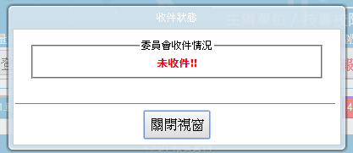
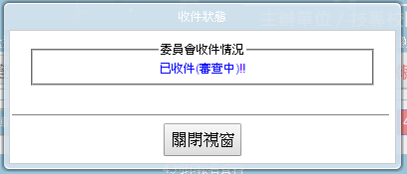
二、網路報名系統-查詢收件狀態
高職學校寄出之資料，本委員會已收件，會顯示「已收件，審查中」
高職學校寄出之資料，本委員會若尚未收件，會顯示「未收件」

Slide 76
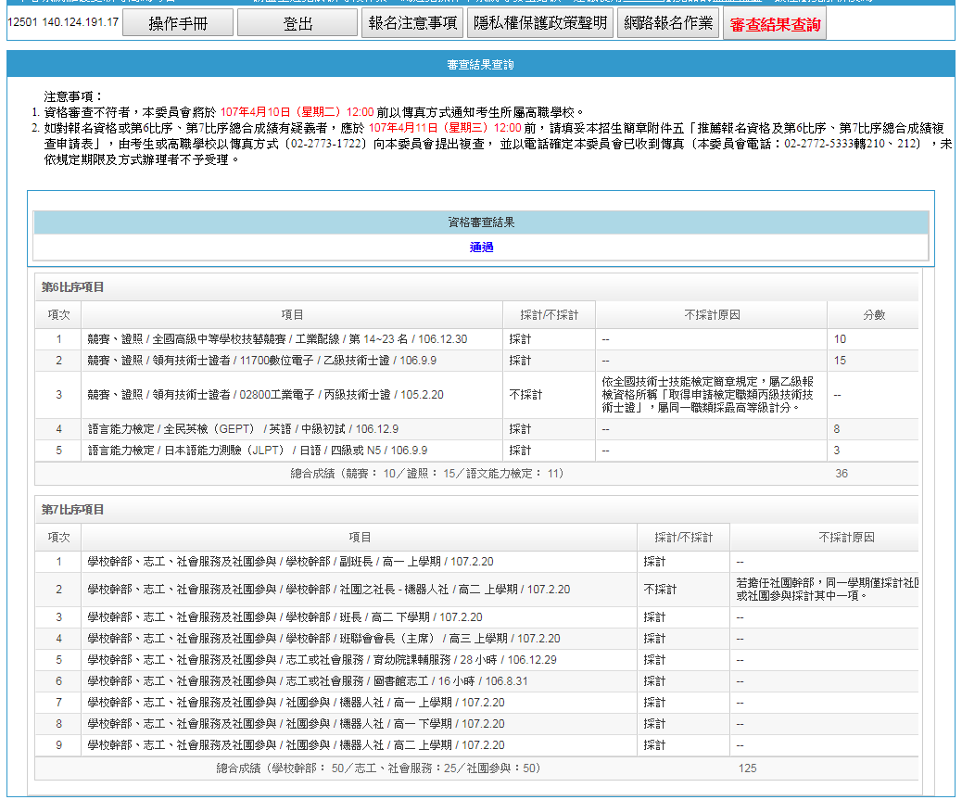
二、網路報名系統-審查結果查詢(1/2)
108年4月2日10：00起公告審查結果
資格審查通過、第6比序與第7比序審查結果畫面

Slide 77
二、網路報名系統-審查結果查詢(2/2)
資格審查未通過畫面，會顯示資格不符原因。

Slide 78
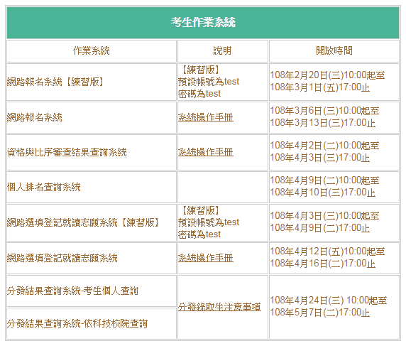
三、網路選填登記就讀志願系統-系統登入(1/3)
技專校院招生委員會聯合會聯絡方式

Slide 79
三、網路選填登記就讀志願系統-系統登入(2/3)
1
1.登入「甄選編號」、已設定之「密碼」及「驗證碼」。
2.點選「送出」登入系統。
2
3.請先閱讀注意事項。
4.勾選「本人已詳閱上列注意事項」。
5.點按「確定並進行下一步」。
3
4
5

Slide 80
三、網路選填登記就讀志願系統-系統登入(3/3)
請先閱讀「網路選填登記就讀志願序」注意事項，勾選「以上注意事項本人已閱讀完畢並願確實遵守」核取方塊後，點按進入「確定並進行志願選填」。

Slide 81
三、網路選填登記就讀志願系統-選填志願(1/3)
確認最新排名結果
1
網路選填登記就讀志願序期間為108年4月12日10:00起至108年4月16日17:00止，為避免網路壅塞，請考生儘早上網選填登記，逾期概不受理。
2
3
4
考生可選填登記科技校院於該所屬招生群別及不分群之系（組）、學程志願，皆已列於左方「可供選填志願數」內，請點選欲選填之志願後，點按「加入志願」至右側之「已選填志願」

Slide 82
三、網路選填登記就讀志願系統-選填志願(2/3)
1
已選填之志願在此階段可進行「移除志願 」、「志願上移」或「志願下移」之編輯動作。
若已完成所有就讀志願序之選填，請點按「送出志願」。
2
確認選填志願數無誤，請點按「確定」。
3

Slide 83
三、網路選填登記就讀志願系統-選填志願(3/3)
1.請務必確認選填志願序之校系（組）、學程是否正確無誤。
2.志願序若已確認無誤，請勾選「志願序已確定無誤」核取方塊，並輸入「甄選編號」、「密碼」及「驗證碼」。
3.點按「確定送出」。
1
請注意！就讀志願序選填登記確定送出僅限1次， 此步驟確定送出後，即不可以任何理由要求修改或重填。
注意
2
3

Slide 84
三、網路選填登記就讀志願系統-列印就讀志願表
請考生將就讀志願序之PDF自行存檔或列印留存，嗣後提出相關疑義申請時，須檢附「就讀志願表」

Slide 85
四、系統操作手冊
請至本委員會網站｢高中職學校作業系統｣下載
網址：https://www.jctv.ntut.edu.tw/star/

Slide 86
肆、意見交流
電話：02-2772-5333
傳真：02-2773-8881
網址：https://www.jctv.ntut.edu.tw/star/
電子郵件信箱：star@ntut.edu.tw
~感謝您的聆聽與參與~

